Slide 1
Игра с таблицей умножения
Проект Молчановой Анастасии Сергеевны

Slide 2
Для чего?
Таблицу умножения учить скучно и нудно. Не всегда бывает эффективно зазубривать примеры с обратной стороны тетради, так что эта игра поможет в изучении такой нужной вещи
Что делает программа?
Для начала нажимается кнопка начать, далее открывается второе окно, в котором мы видим кнопки с числами, пример, поле для ввода, кнопки «Готово!» и «Стереть». Задача правильно решить пример и ответ записать в специальное поле, а затем нажать на кнопку «Готово!», если ответ правильный играет веселая музыка и подается следующий пример, если чуда не случилось, то вам предоставляются попытки, пока не ответите правильно. При неправильном ответе играет грустная музыка. Когда вы решите 10 примеров, вам выведется окно с количеством ваших правильных ответов, и в зависимости от их количества играет разная музыка. Далее, после нажатия кнопки «Ок», вам будет предложено пройти тест ещё раз. Каждый раз примеры разные, они генерируются с помощью random.

Slide 3
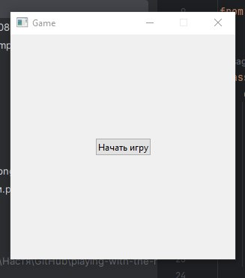
Первое окно
В первом окне отображается всего лишь одна кнопка – «Начать». Она запускает игру

Slide 4
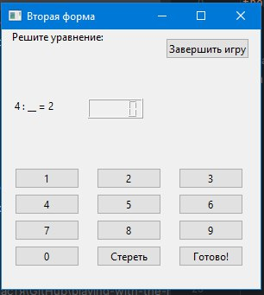
Второе окно
Во втором окне и происходит вся игра, здесь показывается сгенерированный пример, а так же все кнопки нужные для игры

Slide 5
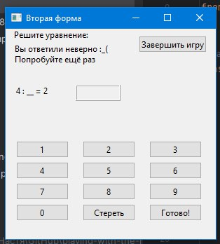
Второе окно
При неправильном ответе, программа сообщает о неверном ответе и даёт исправлять ошибку до тех пор, пока не будет введен верный ответ

Slide 6

Спасибо за внимание
Не скупитесь на баллы пожалуйста

